Slide 1
1 Använd måltema och bädda in arbetsbok

Slide 2
2 Bevara källformatering och bädda in arbetsbok

Slide 3
3 Använd måltema och länkdata

Slide 4
4 Behåll källformatering och länkdata

Slide 5
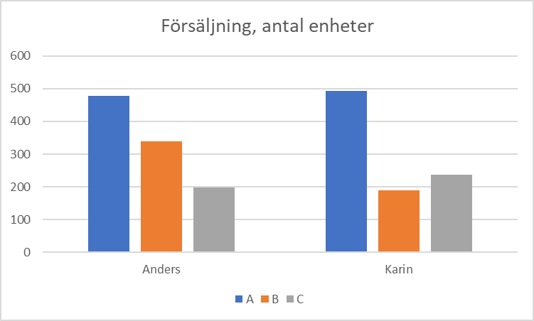
5 Bild

